Slide 1

Киберқауіпсіздік

Slide 2
Дәріс мазмұны
Киберқауіпсіздікке кіріспе
Ақпараттық қауіпсіздік қатерлері
Ақпараттық қауіпсіздікке төнетін қатерлердің түрлері
Ақпараттық қауіпсіздік құралдарының түрі
Криптографияның негізгі термині
Алгоритмдер классификациясы
Компьютерлік желілерде ақпаратты қорғау

Slide 3


1. Киберқауіпсіздікке кіріспе
«Қауіпсіздік» -бұл нені білдіреді ?
•"Қауіпсіздік" бұл сапа немесе қауіпсіздік жағдайы - қауіптен арылу. Бірақ қауіпсіздіктің қандай түрлері туралы алаңдауымыз керек?
•Физикалық қауіпсіздік- ұйымның физикалық нысандарын, объектілерін немесе аумақтарын рұқсатсыз кіруден және теріс пайдаланудан қорғау үшін қажетті мәселелерді шешеді.
•Жеке қауіпсіздік- ұйымға және оның қызметіне кіруге рұқсат етілген жеке тұлғаны немесе адамдар тобын қорғауға қатысты.
•Операция қауіпсіздігі- белгілі бір операцияның немесе оқиғалар қатарының мәліметтерін қорғау.

Slide 4


1. Киберқауіпсіздікке кіріспе
«Қауіпсіздік» -бұл нені білдіреді ?
Байланыс қауіпсіздігі - ұйымның байланыс құралдарын, технологиялары мен мазмұнын қорғауға қатысты.
Желілік қауіпсіздік- бұл желілік компоненттерді, қосылымдарды және мазмұнды қорғау.
Ақпараттық қауіпсіздік– ақпаратты және оның маңызды элементтерін, соның ішінде осы ақпаратты пайдаланатын, сақтайтын немесе тасымалдайтын жүйелер мен жабдықтарды қорғау.

Slide 5


1. Киберқауіпсіздікке кіріспе
Киберқауіпсіздік- бұл киберқоршаған ортаны, ресурстарды, ұйымдарды және пайдаланушыларды қорғау үшін қолданылатын құралдар, саясаттар, қауіпсіздік принциптері, қауіпсіздік кепілдіктері, тәуекелдерді басқару тәсілдері, әрекеттер, оқыту, сақтандыру және технологиялар жиынтығы.
Киберқауіпсіздік ұйым ресурстарының немесе пайдаланушыларының киберқауіптерге қарсы қауіпсіздік қасиеттеріне қол жеткізуге және сақтауға бағытталған.
Киберқауіпсіздік ақпараттық қоғамды дамытудың міндетті шарты болып табылады.
Ақпараттық қауіпсіздік- бұл ақпараттық және қосалқы инфрақұрылымды ақпараттық қатынастардың субъектілеріне, соның ішінде ақпараттық және қосалқы инфрақұрылымның иелері мен пайдаланушыларына зиян келтіруі мүмкін табиғи немесе жасанды шығу тегінің кездейсоқ немесе қасақана әсерінен қорғау және ақпараттық қауіпсіздікті қамтамасыз етуге бағытталған шаралар кешені.

Slide 6


2. Ақпараттық қауіпсіздік қатерлері
Ақпараттық қауіпсіздік қаупі (IST) қорғалатын ақпаратқа жағымсыз әсер етуі мүмкін ықтимал оқиға, әрекет, процесс немесе құбылыс.
Іс-әрекетке қауіп төндіретін әрекетті шабуыл деп атайды.
Қауіп көзі- бұл ақпаратқа теріс әсер ету тұрғысынан нақты қауіп-қатерді орындаушы (оны адамдар, техникалық құрылғылар, модельдер, алгоритмдер немесе сыртқы орта ұсынуы мүмкін).

Slide 7


3. Ақпараттық қауіпсіздікке төнетін қатерлердің түрлері
АЖ қауіптерін жіктеу бірнеше критерийлер бойынша жүзеге асырылуы мүмкін:
ақпараттық қауіпсіздік аспектісі бойынша (қол жетімділік, тұтастық, құпиялылық);
қауіптер бағытталған АЖ компоненттері бойынша (деректер, бағдарламалық қамтамасыз ету, жабдықтар, қосалқы инфрақұрылым);
іске асыру әдісі бойынша (табиғи немесе жасанды шыққан кездейсоқ немесе қасақана әрекет);
қауіп көзінің орналасқан жері бойынша (АЖ ішінде немесе сыртында).

Slide 8
3. Ақпараттық қауіпсіздікке төнетін қатерлердің түрлері
Қауіптердің нақты түрлеріне қарамастан ақпараттық жүйе ақпарат пен оның жүйелерінің негізгі қасиеттеріне ие болуы керек:
қолжетімділігі
ақылға қонымды мерзімде ақпаратты немесе ақпараттық қызметтерді алу мүмкіндігі;
адалдық
мүліктің жиынтығы және ақпарат реттілігі, оның
жойылудан және рұқсат етілмеген өзгертулерден қорғау;
құпиялылық
Ақпаратқа рұқсатсыз қол жеткізуден қорғау.

Slide 9
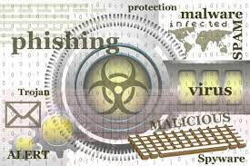
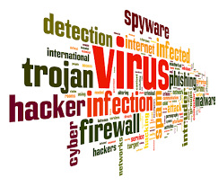
3. Ақпараттық қауіпсіздікке төнетін қатерлердің түрлері
Зиянды бағдарламалық жасақтама
Шабуыл әдістерінің бірі-жүйеге зиянды бағдарламалық жасақтаманы енгізу.
Тарату механизмдеріне сәйкес мыналар бар:
Вирустар- басқа бағдарламаларға енгізу арқылы өздігінен таралу мүмкіндігі бар код;
Құрттар- өз көшірмелерінің таралуына және олардың орындалуына себеп болатын кодтар.
Трояндық ат- фонда зиянды тапсырманы орындау кезінде бір тапсырманы орындайтын код.

Slide 10
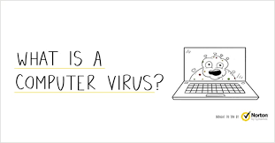
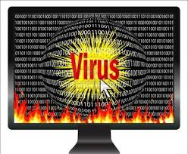
3. Ақпараттық қауіпсіздікке төнетін қатерлердің түрлері
ВИРУС
Вирус файлға немесе бағдарламалық жасақтамаға қосылады, содан кейін оның көшірмелерін басқа файлдарға таратып, негізгі компьютерде қайталанады.
Ол файлдарды бүлдіруі, деректерді өзгертуі немесе жоюы, тітіркендіргіш хабарларды көрсетуі және/немесе компьютердің жұмысын бұзуы мүмкін.
Вирус жұққан файлдар пайдаланушы Оларды Интернет немесе алынбалы сақтау құралдары арқылы басқа компьютерлерге тасымалдаған кезде таралуы мүмкін.

Slide 11
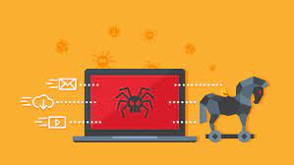
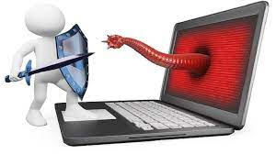
3. Ақпараттық қауіпсіздікке төнетін қатерлердің түрлері
Трояндық ат – зиянды тапсырманы фондық режимде орындау кезінде бір тапсырманы орындайтын бағдарлама.
Құрт осал қашықтағы компьютерде жұмыс істей алатын зиянды бағдарламалық құрал.
• Файлдарды зақымдайтын және вирус жұққан файлдар мен электрондық пошта хабарларын тасымалдау арқылы таралатын вирустармен салыстырғанда, құрттар компьютерлік жүйелерге оңай енеді, себебі оларды іске қосу үшін пайдаланушы қажет емес.
• Құрттар тітіркендіргіш хабарларды көрсетуден деректерді жоюға дейінгі триггер оқиғаларын орындай алады.

Slide 12
3. Ақпараттық қауіпсіздікке төнетін қатерлердің түрлері
Ақпараттық Қауіпсіздіктің маңызды Әдістері келесі шараларды қамтуы мүмкін:
қол жетімділікті басқару-ақпараттық жүйенің ресурстарын пайдалануды реттеу арқылы қауіпсіздік әдісі
кедергі- қылмыскердің ақпаратқа жету жолын физикалық блоктау әдісі
маскировка- оны криптографиялық түрлендірудің ақпараттық қауіпсіздік әдісіреттеу-рұқсат етілмеген қол жеткізу мүмкіндіктері барынша азайтылатын автоматтандырылған өңдеу жағдайларын жасаудың ақпараттық қауіпсіздік әдісі
мәжбүрлеу- персоналды ақпаратты өңдеу, беру және пайдалану ережелерін сақтауға мәжбүрлеудің қауіпсіздік әдісі
мотивация - пайдаланушыны этикалық және моральдық нормаларды сақтауға байланысты ақпаратты өңдеу, беру және пайдалану режимдерін бұзбауға итермелейтін қауіпсіздік әдісі

Slide 13
4. Ақпараттық қауіпсіздік құралдарының түрі
Техникалық құралдар– әртүрлі электрлік, электронды және компьютерлік құрылғылар
физикалық құралдар- автономды түйіндер мен жүйелер ретінде жүзеге асырылатын құралдар.
бағдарламалық қамтамасыз ету– ақпаратты қорғау функцияларын орындауға арналған бағдарламалық қамтамасыз ету
криптографиялық құралдар– ақпаратты қорғау мәселелерін шешу үшін деректерді түрлендіруді қамтамасыз ететін математикалық алгоритмдер
ұйымдастыру құралдары– техникалық-ұйымдастырушылық және құқықтық-ұйымдастырушылық шаралар кешені
моральдық-этикалық құралдар- компьютерлік және ақпараттық технологияларды тарату процесінде әзірленген нормативтік құқықтық актілер түрінде іске асырылатын құралдар;
заңнамалық құралдар- АЖ пайдалануды, ақпаратты өңдеуді және беруді реттейтін құқықтық актілердің жиынтығы.

Slide 14
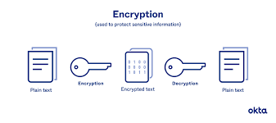

5.Криптографияның негізгі термині
Шифрлау бұл хабарды немесе ақпаратты оған тек уәкілетті тараптар қол жеткізе алатындай кодтау процесі.
Шифрды шешу бұл шифрланған хабарламаны қалыпты, бастапқы пішініне қайтаратын кері процесс

Slide 15
6.Алгоритмдер классификациясы
•Асимметриялық (ашық кілт)- шифрлау және дешифрлеу үшін бөлек кілттер (Диффи-Хелман, RSA, ЭльГамал)
•Симметриялық (бір кілтпен)- шифрлау және шифрды шешу үшін бір кілт
• Ағындық шифрлар
• Шифрларды блоктау
• Транспозициялық шифрлар
• Ауыстыру шифрлары
•моноалфавиттік шифрлар (Цезарь шифры)
• Полиалфавиттік шифрлар (Vigenère шифры, Enigma шифры)
• Құрама шифрлар (Lucifer, DES, FEAL, IDEA)

Slide 16
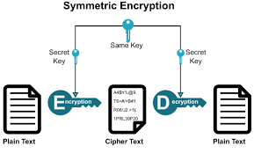
6. Алгоритмдер классификациясы
Симметриялық алгоритмдер
Симметриялық алгоритмдер шифрлау үшін де, шифрды шешу үшін де бірдей key.text пайдаланады.
Оны құпия кілт криптографиясы деп те атайды.
Кілт хабарламаны жіберуші мен алушыға белгілі болуы керек. Кілтті құпия сақтау керек.

Slide 17
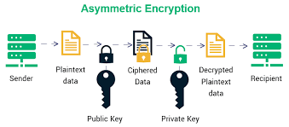
6. Алгоритмдер классификациясы
Асимметриялық алгоритмдер
Асимметриялық алгоритмдерде хабарламаны шифрлау үшін барлығына белгілі бір ашық кілт, ал хабарламаның шифрын шешу үшін тек алушыға ғана белгілі басқа құпия кілт қолданылады.
Хабарлама алмасу схемасы келесідей:
Хабарламаны алушы ашық және жабық кілттерді есептейді.
Жеке кілт құпия сақталады
Ашық кілт хабарлама жіберушіге беріледі.
Жіберуші ашық кілтті пайдаланып хабарламаны шифрлайды және оны алушыға жібереді.
Алушы өзінің жеке кілтін пайдаланып хабарламаның шифрын шешеді.

Slide 18
7. Компьютерлік желілерде ақпаратты қорғау
Қазіргі заманғы ақпараттық жүйе әдетте таратылған деректерді өңдеу режимінде жұмыс істейді. Ол компьютерлік желі арқылы өзара байланысқан көптеген компьютерлік жүйелерді қамтиды.
Персоналдың компьютерінің жергілікті желісіне кіру мүмкіндігі:
• кабельдік байланыс желілері арқылы қол жеткізу;
• Құқық бұзушы қызметкердің қол жеткізуі;
• Сыртқы компьютерге және басқа жабдыққа қосылу;
• Жалған электромагниттік сәулелену және ақпараттық бағдарлау;
• Төтенше жағдай, аппараттық құралдың ақаулығы, адам қатесі, бағдарламалық жасақтаманы әзірлеуші ​​қатесі және т.б.

Slide 19
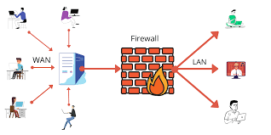
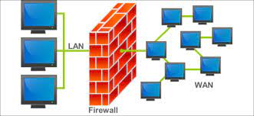
7. Компьютерлік желілерде ақпаратты қорғау
Алдын алу
Брандмауэр— қауіпсіз желіге немесе компьютерлік жүйеге кіретін Интернеттен кіріс пакеттерін сүзу арқылы желіңізді қорғайтын бағдарлама немесе аппараттық құрал.

Slide 20
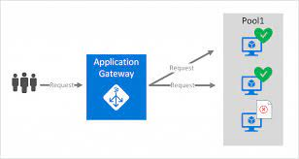
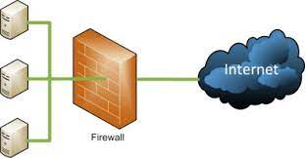
7. Компьютерлік желілерде ақпаратты қорғау
Брандмауэрлер
Брандмауэрдің екі түрі бар.
• Бірінші түрі қолданбалы шлюз болып табылады. Корпоративтік хосттарға сыртқы хосттармен тікелей байланысуға мүмкіндік берудің орнына байланыс желіаралық қалқанда немесе оның артында жұмыс істейтін прокси деп аталатын қолданба арқылы өтуі керек.
• Брандмауэрдің екінші түрі – пакеттік сүзгі. Ол пакеттің брандмауэр арқылы өту мүмкіндігін шешу үшін әр пакеттің тақырыбындағы ақпаратты пайдаланады.

Slide 21


7. Компьютерлік желілерде ақпаратты қорғау
Электрондық қолтаңба
Электрондық белгі Қолтаңба немесе электрондық қолтаңба электрондық түрдегі басқа деректермен логикалық түрде байланыстырылған және қол қою үшін пайдаланатын электрондық түрдегі деректерге жатады. Қолтаңбаның бұл түрі, ол жасалған нақты ереженің талаптарына сәйкес болған жағдайда, қолмен қойылған қолтаңбамен бірдей заңды әсер береді.
Цифрлық қолтаңба Интернет арқылы жіберілген хабарламалардың түпнұсқалығын, деректердің тұтастығын және бас тартпауын дәлелдеу ретінде пайдаланылатын электрондық қолтаңбалардың криптографиялық жүзеге асырылуы.

Slide 22
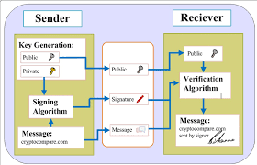
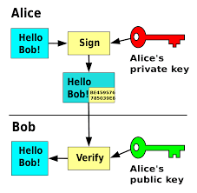
7. Компьютерлік желілерде ақпаратты қорғау
Сандық қолтаңба
ЭЦҚ процесіне әдетте үш алгоритм қатысады:
Кілттерді генерациялау- бұл алгоритм сәйкес ашық кілтпен бірге жеке кілтті қамтамасыз етеді.
Қол қою- бұл алгоритм жеке кілт пен қол қойылған хабарламаны алғаннан кейін қол қояды.
Тексеру- бұл алгоритм хабарламаның түпнұсқалығын қолтаңбамен және ашық кілтпен бірге тексеру арқылы тексереді.

Slide 23

Киберқауіпсіздік тақырыбы бойынша ситуациялық сұрақтар:
Фишингтік шабуыл
Ситуациялық: сіз компанияда жұмыс істейсіз және сізге "банктен" электрондық пошта келді, ол сайтта логин мен парольді енгізу арқылы жеке деректерді растауды сұрайды.
- Сұрақ: бұл фишингтік шабуыл болуы мүмкін екенін қалай анықтауға болады? Деректерді қорғау үшін қандай қадамдар жасайсыз?

Slide 24
Фишингтік шабуылдың анықтау:
1. Жіберушінің мекен-жайы: жіберушінің электрондық пошта мекенжайын тексеріңіз. Көбінесе фишингтік хаттар жалған домендерден келеді, олар нақты сияқты көрінуі мүмкін, бірақ шамалы айырмашылықтарды қамтиды (мысалы, орнына bank.com мүмкін bank-com.net).
2. Электрондық поштадағы сілтемелер: сілтемені апарыңыз, бірақ оны баспаңыз. Сілтеме жүргізетін URL мекен-жайына назар аударыңыз. Егер ол банктің ресми сайтынан өзгеше болса немесе күдікті болып көрінсе (мысалы, оғаш таңбалар немесе ұзын тізбектер болса), бұл фишингтік шабуыл болуы мүмкін.
3. Хаттың үні мен мазмұны: фишингтік хаттар көбінесе грамматикалық қателерді, деректерді немесе қауіптерді қамтамасыз етудің шұғыл талаптарын қамтиды (мысалы, сіздің счетыңыз блокталған). Ресми банктер мұндай деректерді электрондық пошта арқылы сирек талап етеді.
4. Жеке ақпаратты сұрау: банктер ешқашан электрондық пошта арқылы логиндер, парольдер немесе басқа құпия ақпаратты сұрамайды. Егер бұл орын алса, бұл алаяқтық болуы мүмкін.

Slide 25
Деректерді қорғау қадамдары:
1. Сілтемелерге өтпеңіз: электрондық поштадағы сілтемелерді баспаңыз немесе тіркемелерді жүктемеңіз, себебі оларда вирустар болуы немесе сізді жалған сайтқа бағыттауы мүмкін.
2. Ресми сайтты тексеріңіз: егер күмән туындаса, хаттың сілтемелерін пайдаланбай, банктің ресми сайтына браузер арқылы қолмен кіріп, Жеке кабинеттегі ақпаратты тексеріңіз.
3. Банкке хабарласыңыз: сізге хат жібергенін анықтау үшін ресми нөмірді пайдаланып, банкті қолдау қызметіне қоңырау шалыңыз.
4. Фишингтік шабуыл туралы хабарлаңыз: күдікті хатты компанияның IT бөліміне немесе банктің қауіпсіздік қызметіне хабарлаңыз, сонда олар әрекет ете алады.
5. Жүйені вирустарға тексеріңіз: құрылғының вирус жұқтырмағанына көз жеткізу үшін антивирустық тексеруді іске қосыңыз.

Slide 26
Киберқауіпсіздік тақырыбы бойынша ситуациялық сұрақтар:
Фишингтік шабуыл
Ситуациялық: сіз компанияда жұмыс істейсіз және сізге "банктен" электрондық пошта келді, ол сайтта логин мен парольді енгізу арқылы жеке деректерді растауды сұрайды.
- Сұрақ: бұл фишингтік шабуыл болуы мүмкін екенін қалай анықтауға болады? Деректерді қорғау үшін қандай қадамдар жасайсыз?

Slide 27
Фишингтік шабуылдың анықтау:
1. Жіберушінің мекен-жайы: жіберушінің электрондық пошта мекенжайын тексеріңіз. Көбінесе фишингтік хаттар жалған домендерден келеді, олар нақты сияқты көрінуі мүмкін, бірақ шамалы айырмашылықтарды қамтиды (мысалы, орнына bank.com мүмкін bank-com.net).
2. Электрондық поштадағы сілтемелер: сілтемені апарыңыз, бірақ оны баспаңыз. Сілтеме жүргізетін URL мекен-жайына назар аударыңыз. Егер ол банктің ресми сайтынан өзгеше болса немесе күдікті болып көрінсе (мысалы, оғаш таңбалар немесе ұзын тізбектер болса), бұл фишингтік шабуыл болуы мүмкін.
3. Хаттың үні мен мазмұны: фишингтік хаттар көбінесе грамматикалық қателерді, деректерді немесе қауіптерді қамтамасыз етудің шұғыл талаптарын қамтиды (мысалы, сіздің счетыңыз блокталған). Ресми банктер мұндай деректерді электрондық пошта арқылы сирек талап етеді.
4. Жеке ақпаратты сұрау: банктер ешқашан электрондық пошта арқылы логиндер, парольдер немесе басқа құпия ақпаратты сұрамайды. Егер бұл орын алса, бұл алаяқтық болуы мүмкін.

Slide 28
Деректерді қорғау қадамдары:
1. Сілтемелерге өтпеңіз: электрондық поштадағы сілтемелерді баспаңыз немесе тіркемелерді жүктемеңіз, себебі оларда вирустар болуы немесе сізді жалған сайтқа бағыттауы мүмкін.
2. Ресми сайтты тексеріңіз: егер күмән туындаса, хаттың сілтемелерін пайдаланбай, банктің ресми сайтына браузер арқылы қолмен кіріп, Жеке кабинеттегі ақпаратты тексеріңіз.
3. Банкке хабарласыңыз: сізге хат жібергенін анықтау үшін ресми нөмірді пайдаланып, банкті қолдау қызметіне қоңырау шалыңыз.
4. Фишингтік шабуыл туралы хабарлаңыз: күдікті хатты компанияның IT бөліміне немесе банктің қауіпсіздік қызметіне хабарлаңыз, сонда олар әрекет ете алады.
5. Жүйені вирустарға тексеріңіз: құрылғының вирус жұқтырмағанына көз жеткізу үшін антивирустық тексеруді іске қосыңыз.

